Slide 1
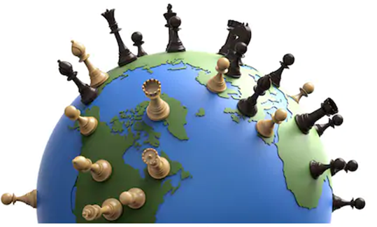
COG 338 SİYASİ COĞRAFYA
Doç.Dr. Mutlu Yılmaz
Anlara Üniversitesi Dil ve Tarih-Coğrafya Fakültesi
Coğrafya Bölümü

Slide 2
DÜNYA SİSTEMLERİ ANALİZİ Wallerstein

Slide 3
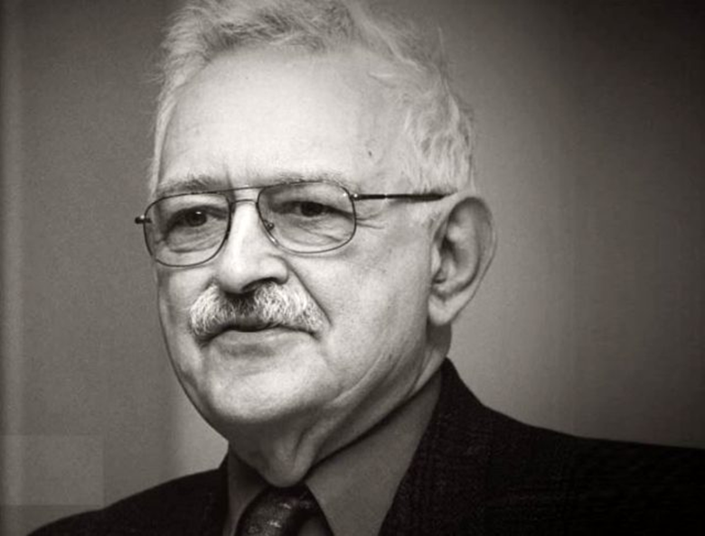
28 Eylül 1930’da New York’ta dünyaya gelen Wallerstein, Lise eğitimini yine New York’ta 2. Dünya savaşı koşullarında okumuştur. 1947 yılında Kolombiya Üniversitesine başladığı yıllarda fakültenin en etkili siyasi organizasyonlarından birisi olan American Veterans Committee (AVC)’ın toplantılarına katılan Wallerstein, bu toplantılarda da dünya genelinde sol içerisinde yaşanan bölünmenin etkilerini görür.
Wallerstein doktora tezini verdikten sonra 1958-1971 yılları arasında Kolombiya Üniversitesi Sosyoloji bölümünde görev yapmıştır.1960’lı yıllarda Kolombiya Üniversitesinden meslektaşı Terence Hopkins ve araştırma asistanı Mchael Hechter ile birlikte erken modern Avrupa’nın gelişimini incelemeye başlamıştır. Bu yıllar Wallerstein’ın ‘Dünya Devrimi’ olarak adlandırdığı 68 Hareketinin oluşum yıllarına denk gelmekteydi ve Wallerstein söz konusu yıllarda ABD öğrenci hareketi içerisinde sevilen bir profesör olarak sistem karşıtı hareketlere verdiği destekle anılıyordu. Tarih 1971’i gösterdiğinde Kolombiya Üniversitesindeki görevinden ayrılan Wallerstein, McGill Üniversitesi Sosyoloji bölümünde sosyoloji profesörü olarak göreve başlar ve buradaki görevini 1976 yılına kadar sürdürür.

Slide 4
McGill Üniversitesi Sosyoloji bölümünden Binghamton Üniversitesi Sosyoloji bölümüne seçkin sosyoloji profesörü unvanı ile geçiş yapan Wallerstein, yeni görev yerinde 1999 yılına kadar çeşitli üretimlerde bulunmuştur. Yeni görev yerinde kendisine ‘Dünya Sistemleri Analizi’ ni geliştirebilmesi için pek çok fırsat sunulur ve burada Fernand Braudel Merkezi’ni kurar. Wallerstein bu merkez aracılığı ile aynı zamanda Review dergisini yönetir.
Wallerstein’ın ‘Dünya Sistemleri Analizi’ ile birlikte sosyoloji camiası içerisindeki popülerliği gün geçtikte artmış ve dünyanın farklı yerlerinde kendilerini “Dünya Sistemleri Analisti” olarak tanımlayan akademi içinden ve dışından pek çok kişi ortaya çıkmıştır.

Slide 5
Fernand Braudel Merkezi, Wallerstein’ın entelektüel gelişimi açısından ayrıcalıklı bir yere sahiptir. Bu merkez içerisinde, modern Avrupa dışı toplumların araştırılması ile hane halklarının proleterleşmesi süreçlerini analiz etme fırsatı bulmuştur ve 1976-2005 yılları arasında merkezin yöneticilik görevini yürütmüştür. 2000 yılında Binghamton Üniversitesindeki görevinden de ayrılan Wallerstein, Yale Üniversitesinde kıdemli araştırmacı bilim insanı olarak görev yapmıştır. 31 Ağustos 2019 tarihinde hayatını kaybetmiştir.

Slide 6
Dünya sistemleri analizi sosyal değişimin ne şekilde kavramsallaştırdığımızı ile ilgili bir durumdur. Bu tür değişimler genellikle ülkelerle eşitlenmiş toplumlar yolu ile açıklanırlar. Bundan dolayı İngiliz, ABD, Brezilya, Çin gibi toplumlardan bahsederiz. Bugün dünyada iki yüzden faza devlet vardır ve sosyal değişim ile ilgilenenler iki yüzden fazla toplum ile uğraşmak zorundadır. Dünya sistemleri analizi bu bakış açısının modern dünyayı anlamak için geçerli bir başlangıç noktası olduğunu reddetmektedir.
Wallerstein tarafından geliştirilen Dünya-sistemleri Analizi 1970’li yılların başında dünyayı algılayabilme kaygısı ile yeni bir perspektif olarak doğmuştur. Wallerstein bu yeni perspektifi ortaya koyarken kendisinden önce ortaya konulan perspektifler ile ve bu perspektiflerin kullanmış olduğu kavramlar seti ile kavgaya girişmiştir. Wallerstein bu durumu şu şekilde özetlemiştir : “Yeni bir perspektifin iddiası her zaman şu olmuştur: Eski ve halihazırda daha çok kabul gören perspektif oldukça yetersizdir ya da bizi yanlış biçimde yönlendirmektedir ya da amaçlıdır. Dolayısıyla, eski perspektif, gerçeği analiz etmek için bir araç olmaktan çok, onu anlamamızın önünde bir engel oluşturur.

Slide 7
Wallerstein’a göre şuan içinde yaşıyor olduğumuz dünya, modern dünya-sistemdir ve kökenleri 16. Yüzyıla kadar uzanmaktadır. 16. Yüzyılda yerkürenin yalnızca bir parçasında ( Avrupa ile Amerika Kıtasının bir kısmında) konumlanmış olan dünya-ekonomi zamanla yerkürenin büyük kısmını kapsayacak şekilde genişlemiştir. Basitçe ifade edilecek olursa “bu tarihsel sistemin doğuşunun onbeşinci yüzyıl sonları Avrupası'nda yer aldığı; sistemin zaman içinde, ondokuzuncu yüzyıl sonlarına gelindiğinde tüm yerküresini kaplayacak biçimde mekân içinde de genişlediği; bugün hâlâ tüm yerküresini kaplamaktadır” . Wallerstein’a göre dünya-sistem şimdi ve geçmişte her zaman kapitalist bir dünya-ekonomiydi ve “Dünya sistemi öncelikle kapitalist dünya ekonomisine dayanır.

Slide 8
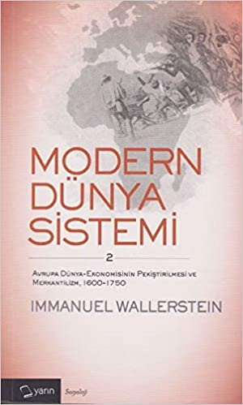
Bir dünya-ekonomi, içinde bir iş bölümü olan ve bu yüzden temel ya da asli malların dikkate değer bir büyüklükte içsel mübadelesinin yapıldığı, sermaye ve emek gücü akışlarının gerçekleştiği büyük bir coğrafi alandır. Dünya-ekonomi içerisinde pek çok politik birim olmakla birlikte bunlar modern-dünya sisteminde devletlerarası bir sistemde gevşek bir şekilde birbirine bağlıdır. Daha doğru bir ifade ile “Dünya ekonomisi tekildir, fakat sayısız siyasal varlığı da içerir”.
1970’lerde Immanuel Wallerstein tarafından ortaya atılan dünya--sistemleri analizi,1500’lerde ortaya çıkan modern dünya--sistemin, zamanla çağdaşları olan diğer dünya- sistemleri yenerek tüm küreye yayıldığını ve bunu da kapitalist olması sayesinde yaptığını iddia etmektedir. Yaklaşımı savunanlara göre kapitalist sistem, ekonomik altyapı üzerine kuruludur ve bu altyapı üstyapıyı belirlemektedir.

Slide 9
Dünya sistemci yaklaşım, pozitivizme ve onun egemenliğindeki bilim anlayışına karşı çıkarak, disiplinler arasındaki ayrışmayı terk etmiş ve yerine çok disiplinli bir yaklaşım benimsemiştir. Yani ekonomi, tarih, siyaset gibi disiplinler arasındaki keskin ayrılıkları ortadan kaldırarak hepsini bir potada eritme çabası içinde olmuştur. Böylelikle hem tekil alanların bakış açılarındaki boşlukları bütüncül bir bakış açısıyla doldurmayı hem de bir dünya ekonomi-politik tarihi yazmayı amaçlamıştır.
Immanuel Wallerstein, Samir Amin ve Giovanni Arrighi’nin öncülüğünü yaptığı bir grup düşünür, 500 yıllık modern dünya--sistemi tezini savunmaktadır. Dünya—sistemleri yaklaşımına göre, dünya tarihinde iki tür dünya--sistemi vardır: “Etkin kontrol derecesi zayıflamış olsa da topraklarının büyük bölümü üzerinde bir tek politik sistemin var olduğu, dünya--imparatorlukları ve bütün topraklar üzerinde böyle bir politik sistemin hiç ya da fiilen hiç var olmadığı sistemler…Bu ikinci sistemi tanımlamak için dünya ekonomisi kavramını kullanıyoruz.

Slide 10
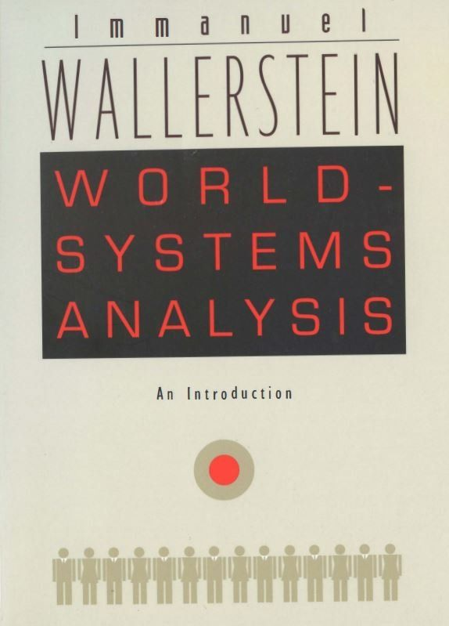
Değişim Sistemleri
Her tarihsel sistem kendine özgü olmasına karşın, Wallesrtein’a göre bunlar üç birim tipine göre sınıflandırılır. Bu birimler Wallerstein’in toplumun materyal temelinin düzenleyicisi olarak algıladığı üretim biçimlerine göre tanımlanmıştır.
Mini sistem
Dünya İmparatorluğu
Dünya ekonomisi

Slide 11
Kapialist Dünya-Ekonomi içinde yaratılmış kurumlar
Wallerstein’a göre kapitalist bir dünya-ekonomi birçok kurumun toplamından oluşmaktadır. Söz konusu kurumların birleşimi, kapitalist bir dünya-ekonominin süreçlerini açıklayan temel unsurdur ve bu kurumların hepsi birbiri ile iç içe geçmiştir. Bu kurumlar şunlardır: Pazarlar, Firmalar, Devletler, Hane halkları, Sınıflar, Statü Grupları. Bu alt bölümde kısaca söz konusu kurumlar açıklanacaktır.
Pazarlar
Pazarlar, kapitalist üretim ilişkilerinin vazgeçilmez unsurlarından bir tanesidir ve bireyler ile satıcıların malları alıp-satabildikleri somut birer yerel yapıdır. Wallerstein’a göre ilke olarak kapitalist bir dünya-ekonomide fiili pazarlar, bir bütün olarak dünya-ekonomide var olur.

Slide 12
Firmalar ve Devletler
Firmalar, pazarda var olan aktörlerin en önemlilerinden biridir. Yukarıda kabaca ifade edildiği gibi firmalar pazarda faaliyet gösteren diğer firmalar ile rekabet halindedir ve bu rekabetin sonucunu belirleyecek olan firmaların tekelleşme düzeyleridir. Yaşanan zorlu rekabet sonucunda, bazı firmalar iflas ederken bazı firmalar da sermaye birikimlerini arttırarak oyuna devam ederler ve sonuç olarak sermaye belli firmaların elinde yoğunlaşmaya başlar.
Hane halkları ve Sınıflar
Kapitalist üretim ilişkilerinin üretim süreci içerisinde işçiler olmadan ayakta kalamayacağı bir gerçektir. Wallerstein, işçileri, hayatlarını devam ettirebilmeleri için alternatif araçlara sahip olmayan kişiler olarak tanımlamanın hatalı olduğunu iddia etmektedir. İşçiler normal olarak hane halkı yapılarının birer üyeleridir ve bu üyeler çeşitli gelir kaynaklarını hane halkı içerisinde bir araya getirip paylaşırlar

Slide 13
Statü grupları
Wallerstein’a göre hane halklarının kendilerini konumlandırdıkları biricik gruplar sınıflar değildir. Hane halkları aynı zamanda statü grupları ya da kimliklerin de üyeleridir. Statü grupları bir kökene işaret ederler çünkü onların içinde doğarız, ya da en azından onların içinde doğduğumuzu düşünürüz. Statü grupları toplumdan topluma farklılıklar göstermekle birlikte en bilinenleri şunlardır: Uluslar, ırklar, etnik gruplar, cinsel cemaatlerdir. Toplumsal cinsiyet ve cinsel tercih kategorileri de bu gruplara dahildir.

Slide 14
Egemen Ulus-Devletler, Sömürgeler ve Devletlerarası sistem
Dünya-sistemin tarihsel coğrafyasının başlıca 3 uğrağı bulunmaktadır. Birincisi 1450-1650 yılları arasındaki yaratılma sürecidir ve modern dünya-sistemi bu dönemde Rusya ve Osmanlı İmparatorluğu hariç Avrupa’nın büyük bir kısmı ile Amerika kıtalarının bazı parçalarını içermeye başlamıştır. İkinci uğrak, 1750-1850 yılları arasını kapsayan büyük genişleme yıllarıdır ve bu dönemde Amerika kıtalarının geri kalanı, Rusya ve Osmanlı İmparatorluğu, Güney Asya, güneydoğu Asya’nın bazı parçaları ile Batı Afrika dahil edilmiştir. Son olarak 1850-1900 yılları arasında Asya’nın geri kalanı ile Okyanusya’daki çeşitli başka bölgeler, modern Dünya- sisteminin içerisindeki iş bölümüne dahil edilmiştir.

Slide 15
Dünya Sistemin Jeokültürü
Dünya çapında tarihsel bir olay olarak Fransız Devrimi'nin kapitalist dünya-ekonomi için başlıca etkisi, sermayenin sonsuz birikimiyle en fazla uyumlu bir değer sisteminin kültürel bakımdan olgunlaşması olmuştur (Wallerstein 1993, 20). Modern dünya sistemin jeokültürü üzerinde geri döndürülemez etkilerde bulunan Fransız devriminin temel olarak iki alanda köklü değişime neden olmuştur: Politik değişimin normalleşmesi ve egemenlik kavramının yeniden şekillendirilmesi. Egemenlik, artık “yurttaşlar” haline gelmiş olan halka verilmiştir. Diğer taraftan 19. Ve 20. Yüzyıllardaki politik tarih, sistem tarafından içerilenleri dışlananlardan ayıran çizgiye dair bir mücadelenin tarihidir. İçerilenler ile dışlananlar arasındaki kavga temel olarak 3 alanda meydana gelmekteydi:
1- İdeolojiler
2-Sistem karşıtı hareketler
3- Sosyal bilimler

Slide 16
Merkez-çevre kavramları
Immanuel Wallerstein, gelişmiş ve gelişmemiş ülkeler arası ilişkileri Dünya Sistem Teorisi ile açıklamaya çalışmıştır. Bu teoriye göre dünyada merkez (core), çevre (periphery) ve yarı -çevre (semi- periphery) ülkeler vardır.
Kapitalist Modern Dünya Sistemi’nde merkez–çevre-yarıçevre ülkeler bulunmaktadır. Bu kapitalist sistemi ayakta tutan büyük ölçüde merkez devlet hakimiyetidir. Kapitalist sistem derin bir tarihsel arkaplana dayansa da sorunludur. 16.yy dan beri varlığını sürdüren bu sistem sona yaklaşmıştır. Wallerstein 11 Eylül saldırılarını sisteminin son zamanlarını yaşadığına dair kanıt olarak gösterir. 50 yıl içinde kapitalist modern dünya sisteminin çökeceğini söyler.

Slide 17
Wallerstein merkez-çevre ayrımını dünya ekonomileri üzerinden analiz etmiştir. Merkezdeki yönetimler güçlüyken çevre bölgelerdeki yönetimler daha güçsüzdür. Hatta bu güç durumunun az olması merkez bölge devletlerinin çevre bölgede de güçlenmesi sonucunu doğurmuştur. Bu sonuç, çevre bölgenin kendine yetememe ve daha büyük bir güce bağımlı olma durumunu ortaya çıkarmıştır. Wallerstein’da merkez-çevre ayrımı ekonomiktir. Ekonomiye dayanan bu ilişki çeşidi sömürülme sonucunu ortaya çıkarmaktadır çünkü merkez bölgeler ekonomide gelişmiş çevre bölgeler gelişememiştir. Merkez sömüren ülkeleri tanımlamak için kullanılırken; çevre sömürülen ülke anlamına gelmektedir. Merkez sermayenin fabrikasıdır. Çevreyi ekonomik olarak şekillendirir. Merkez Çevre ülkeden hammadde satın alır. Bu hammadde, merkezde işlenerek çevrede ülkelere geri satılır. Modern dünya sistemi analizinde kullandığı merkez - çevre kavramlarını Bağımlılık Okulu teorisyeni Samir Amir’den alan Wallerstein bu kavramları devletler arasndaki ilişkilere dayandırır. Modern dünya sisteminde ekonomik düzen bu üçlü arasındaki işbölümüne dayanmaktadır.

Slide 18
Merkez bölgenin özerkliğine karşın çevre bölge özerk değildir. Çevre ekonomik olarak merkeze bağımlıdır. Çevre ülkeler merkez ülkelere göre ekonomik olarak geri kalmıştır. Bu geri kalmışlık sonucunda güçlenemeyen çevre ülkeler kültürel olarak da merkez ülkelerin emperyalizmi altına girerek kapitalist dünyanın tek bir sistem haline gelmesi sonucuyla karşılaşmaktadırlar. Merkez ve çevre kavramsallaştırmasına yer veren Wallerstein bu iki bölgenin konumunun baki olmadığını ifade eder.
Bu iki bölgeyi ekonomik temelli ayıran Wallerstein teorisine yarı-çevre (semi-periferi) kavramını da dahil etmiştir. Merkez ve Çevre ana bölgelerdir fakat dünya sisteminde yaşanan değişiklikler sonucu yarı-çevre ülkeler ortaya çıkmıştır. Yarı çevre ülkeler ikinci dünya ülkeleridir. Yarı çevre ülkeler hem çevrenin hem merkezin özelliklerini taşır. Yarı çevre ülkeler genellikle merkez ülke olma isteğinde olurlar, kendilerini çevre ülke olarak görmezler. Bu istek uğruna gerektiği zaman çatışmalara da giren yarı-çevre ülkeler aslında iki bölgenin arasında sıkışmış üçüncü bir bölgedir.

